Slide 1
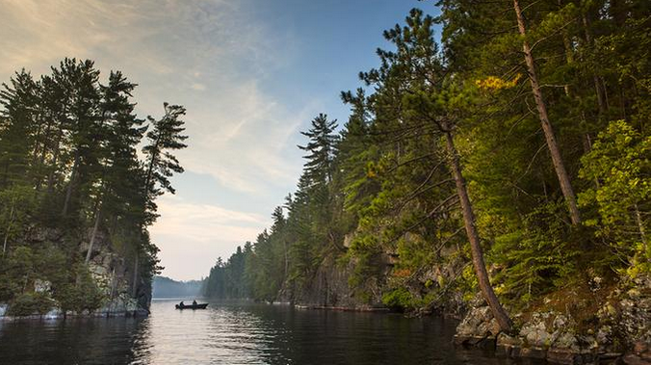
Le Bti et ses menaces pour la faune
Webinaire – printemps 2021
Présenté par 2 membres du club des ornithologues de l’Outaouais
Diane Paré : Technicienne de la faune retraitée
Claire Charron : Enseignante aux adultes, M. Env. Usherb
Gatineau, Qc
Lac Kiwapa - Abitibi-Témiscamingue © Mathieu Dupuis
Notes:
Video Midges: https://www.youtube.com/watch?v=IP5II_nAaOY
Moucherons non piqueurs: https://www.thecanadianencyclopedia.ca/fr/article/moucheron

Slide 2
Plan de la présentation
1. Qu’est-ce que le Bti?
2. Comment agit-il?
3. Pourquoi le Bti?
4. Bassins versants
5. Où traite-t-on
6. Impacts directs du Bti
7-8. Info chironomes
11. Composition du produit
12. Permis Bti
13. État des espèces en Outaouais
14. Coûts
9. Effects indirects connus
10. Effets sur la chaîne alimentaire
15. Alternatives
16. Constats
17. Lettre Moratoire au MELCC et notre demande
18-19. Références
Notes:
Accueil (Diane)
Présentation des animateurs (30 sec chacun) – on n’est pas des experts, mais des auto-didactes préoccupés par ce dossier. Dans le monde, très peu de chercheurs indépendants se sont penchés sur la question du Bti.
Diane présente le Plan et le modus operandi

Slide 3
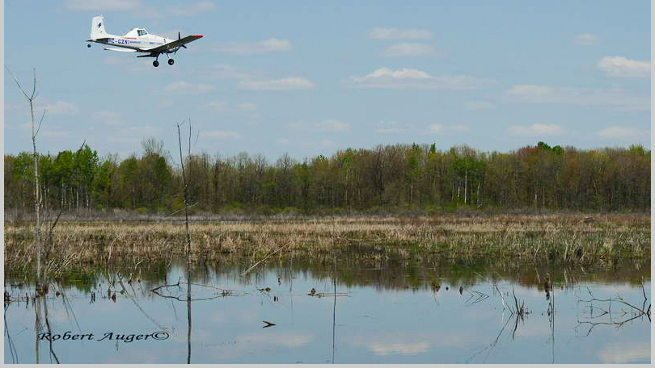
1. Qu'est-ce que le Bti?
Bactérie : Bacillus thuringiensis israelensis
Toxique pour les larves de nombreux insectes
Depuis plus de 35 ans au Québec
Pulvérisé directement en eau douce: ruisseaux, rivières, marais, étangs, fossés, etc. dans une quarantaine de municipalités
Voies aériennes et terrestres
90% - les larves de moustiques et de mouches noires
Notes:
Cliquer sur Nématocère et montrer l’e 4^{e insecte} (cécyidomida) et montrer chaque espèce jusqu’au moustique
Vivant naturellement dans les sols de plus de 15 pays
Non encore trouvée naturellement au Québec (Coalition Eau Secours, 2005)
Reproduite en labo pour détruire les moustiques et les mouches noires dans les plans d’eau
(mares d'eau, fossés, étangs, marais, lacs, réservoirs, rivières)
Par voies aérienne (forme granulaire) terrestre (forme liquide)
Pulvérisé à répétition du printemps à l'automne selon l'évaluation des besoins des secteurs visés
Taux d’efficacité en conditions optimales= 90%
2. Questions (Claire): Puisqu’on n’a jamais trouvé de Bti dans le sol du Québec à l’état naturel, on ne peut exclure la possibilité que le Bti n’existait pas chez nous avant qu’on l’utilise; quels sont les impacts potentiels d’une nouvelle bactérie introduite dans un milieu et son interaction avec les divers organismes y vivant?
À quel rythme la bactérie se reproduit-elle et dans quelles conditions?
Quelle quantité de Bti est pulvérisée chaque année au Québec, depuis quand, où précisément et à quel intervalle durant une année complète?
Quel est l’impact de fortes pluies sur le taux d’efficacité du produit?
Quel est l’impact du Bti sur la terre ferme? (faune, sols, sources d’eau potable, etc.)?
Sachant que, dans les milieux aquatiques, le Bti peut persister dans les sédiments et demeure actif, quelle impact cela représente-il sur tout l’écosystème à long terme?

Slide 4
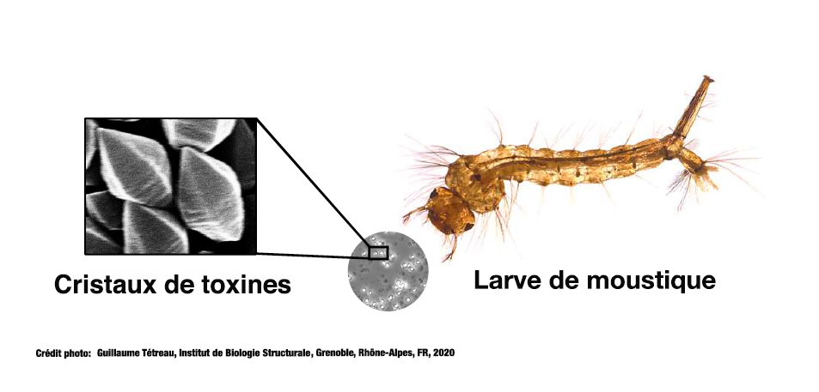
2. Comment agit-il?
Cristaux dans les plans d’eau
Larves absorbent les cristaux
Perforent le tube digestif
Libération des bactéries
Nouvelles spores
Notes:
Bactérie sécrète cristaux dans plans d’eau
En s’alimentant, larves absorbent ces cristaux
Perforent le tube digestif et les larves meurent au bout de quelques jours.
Après la mort des larves, les bactéries sont libérées dans l’environnement aquatique
Nouvelles spores jusqu’à ce que ces dernières rencontrent de nouveaux hôtes (Adapté de Bravo et al. 2007).
_______________________
Questions de Claire: En dehors des larves de moustiques et de mouches noires, combien d’autres espèces dans le milieu sont détruites par le Bti?
Quel est l’effet domino dans le milieu de la sporulation du Bti et de la resporulation de la bactérie une fois que son hôte est mort?
Quand cet effet domino se termine-t-il?
Quelle quantité de Bti est pulvérisée sur la terre ferme au Québec et pour quelles raisons? Quel est l’impact du Bti sur la terre ferme? (insectes et les espèces qui s’en nourrissent, sols, sources d’eau potable, etc.)?

Slide 5
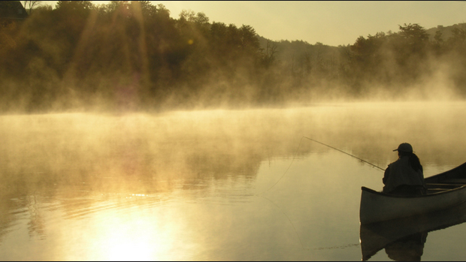
3. Pourquoi traite-t-on au Bti au Québec?
Sentiment d’inconfort
Aucune utilité démontrée contre virus du Nil occidental (VNO) (Quebec.ca)
Notes:
Claire: selon le MFFP-intolérance des citoyens face aux moustiques a augmenté
Intolérance augmnete par contre après les traitements le sentiment de nuisance demeure
Les libellules se nourrissent, elles aussi, de chironomes et de moustiques.

Slide 6
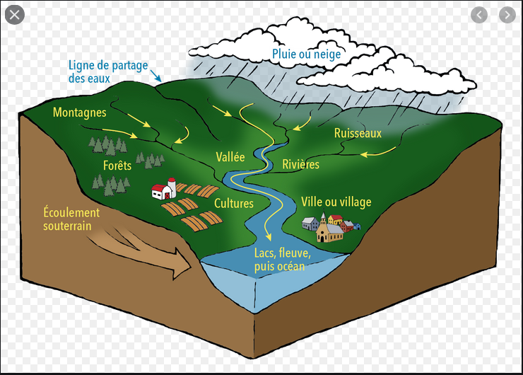
Bassin versant
L’eau communique - pas une courte-pointe
L’eau se transvide de haut en bas: entonnoir
Jusqu’aux lacs, fleuve, mer
Organisme de bassin versant du fleuve St-Jean
Notes:
Un bassin versant est une unité géographique naturelle :
qui désigne tout le territoire drainé par un cours d’eau principal prenant sa source dans les hauteurs et s’écoulant au fond de la vallée pour rejoindre le fleuve ou la mer (exutoire), rencontrant des affluents plus petits sur son chemin selon le principe de l’entonnoir;
dont les frontières qui forment les lignes de partage des eaux sont naturelles : elles suivent les crêtes des chaînes de montagnes avoisinantes et respectent les déplacements d’eau sur le territoire;
divisible en plus petites unités (sous-bassins);
qui comprend l’eau de surface, l’eau souterraine, le sol, la végétation, les animaux et les humains.

Slide 7
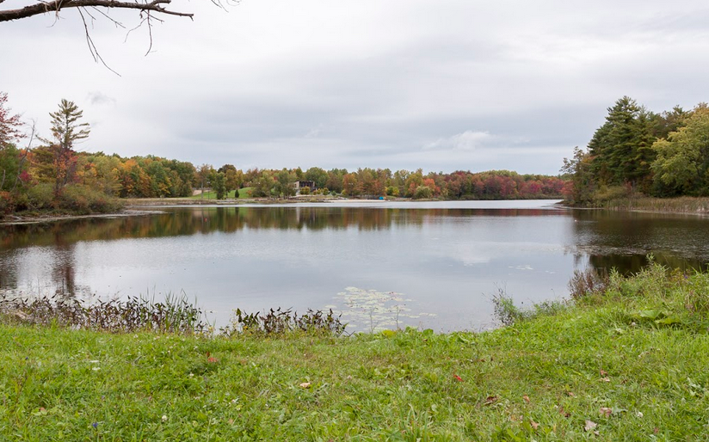
5. Où traite-on à Gatineau
Site Ville de Gatineau
Au Québec: 13 regions sur 17
dans une quarantaine de municipalités
Parc du Lac Beauchamp
© 2020 Canada247.info All Rights reserved.
Notes:
Diane:
Cliquer sur Site Ville de Gatineau pour voir carte
un mot sur l’approche abordée par la Ville: notion de « service » - terme tendancieux – ex. Qui « bénéficie » de l’épandage…
Premiers épandages et districts couverts
Intérêt va croissant: À Gatineau par exemple, en 2019, la Ville envisageait d’accroître le nombre de secteurs visés par la pulvérisation de Bti sur son territoire mais elle a fait face à un refus de la part du ministère de l’environnement du Québec qui exige de nouvelles études sur le Bti. Bien que ce refus du ministère nous rassure, nous sommes particulièrement inquiets de cette approche expansive que prennent certaines villes face à un produit dont les impacts sont aussi obscurs.
Pulvérise-t-on dans votre secteur ou ailleurs dans votre votre municipalité?
De quels moyens disposons-nous pour assurer que la pulvérisation se fait exclusivement dans les sites autorisés et selon les doses prescrites?
Selon vous, pour quelles raisons le MELCC ne permet-il pas qu’on pulvérise dans les sites de reproduction de la Rainette faux-grillon de l’Ouest et du Petit blongio?
Sachant que l’eau s’écoule depuis les hauteurs des versants montagneux, que sur son chemin, elle recueille les eaux des autres cours d’eau pour se rendre jusque dans une vallée, vers un fleuve ou la mer, comment connaître l’impact du Bti et de ses adjuvants sur tous nos cours d’eau?
Cliquer dans page Ville pour voir carte PDF

Slide 8
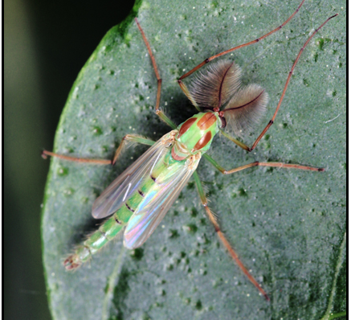
6. Impacts directs
Détruit 90% des moustiques et mouches noires
Selon MFFP, détruit autre espèce du même groupe: les moucherons non piqueurs dont 50% à 87% (les chironomes ou « midges »)
Près de 800 espèces de chironomes au Canada = Famille de mouches la + riche en espèces au pays
Presque partout au Canada jusqu’en Arctique
Stades larvaires surtout aquatique
Données Encyclopédie canadienne
Notes:
Nématocères
https://www.thecanadianencyclopedia.ca/fr/article/moucheron#
Les moucherons sont de petites mouches au corps mince et aux longues antennes, qui appartiennent à différentes familles. Trois familles sont particulièrement importantes : les moucherons non piqueurs (Chironomidae), les moucherons piqueurs (Ceratopogonidae, no-see-ums en anglais) et les cécidomyies (Cecidomyiidae). Au Canada, on répertorie plus de 1 300 espèces de moucherons nommées appartenant à ces groupes, bien que les scientifiques estiment au double de ce nombre au moins les espèces qui vivent ici. Les larves de la plupart des moucherons non piqueurs et piqueurs sont aquatiques, tandis que la plupart des larves de cécidomyies vivent et se nourrissent à l’intérieur des pousses sur les tissus végétaux. Les moucherons sont présents partout au Canada et dans une variété d’habitats.
Près de 800 espèces de Chironomidae vivent au Canada, ce qui en fait la famille de mouches la plus riche en espèces du pays. En outre, les scientifiques estiment qu’au moins 1 000 autres espèces vivent ici. On trouve des moucherons non piqueurs presque partout au Canada, jusqu’à la limite nord des terres de l’archipel arctique. Aux hautes latitudes nordiques, ils représentent jusqu’à la moitié de la faune d’insectes. Les stades larvaires sont principalement aquatiques, bien que certaines larves vivent dans la matière en décomposition, le sol et d’autres habitats humides. Les moucherons larvaires sont une source de nourriture importante pour les poissons et autres animaux aquatiques.

Slide 9
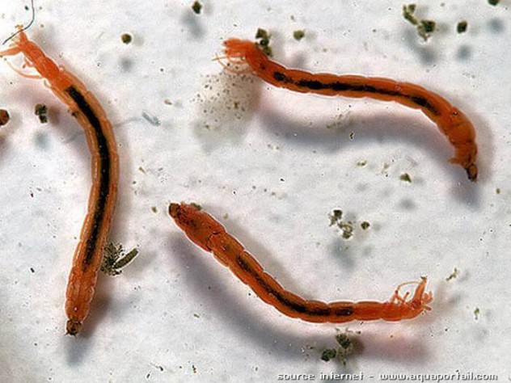
7. Info chironomes
Jusqu’à 3 cm
Larves - toutes couleurs: brunâtres, jaunâtres, orangée, etc.
Nourriture importante pour les poissons et autres animaux aquatiques
Un type de chironomes = vers de vase rouge = élevés à des fins commerciales pour servir de nourriture aux poissons.
À la base de chaîne alimentaire
Notes:
Non identifié: lié aux taux de nouvelles espèces qu’on découvre à chaque année.
Sélectif terme non adapté au vivant: sans en cerner les innombrables interactions directes et indirectes dans les milieux, c’est faire preuve d’une méconnaissance du complexe monde du vivant ou pire, c’est en faire fi.
Dans ce qu’on trouve sur internet, et un peu partout = Bti n,affecte que les moustiques et les mouches noires, faux puisqu’il est toxique pour tout le sous-ordre de ces espèces qu’on appelle les Nématocères
Sélectif, on ne parle jamais de l’impact de plus de 80% du produit sur les écosystèmes (adjuvants)
ampleur de l’impact du Bti et adjuvants sur les écosystèmes – inconnue
Une cinquantaine d’espèces de moustiques non piqueurs sont sensibles au Bti
(midges en anglais), cousins des moustiques, à la base de la chaîne alimentaires dans les plans d’eau et également non piqueurs:
en plus des chironomes, sont affectés par le Bti: des espèces de 7 autres familles de Nématocères, 9 autres ordres d’invertébrés, 4 familles de poissons et 2 espèces d’algues (Boisvert et Boisvert 2000)
Vidéo 2 min. ANGLAIS sur chironomes – leur rôle essentiel

Slide 10
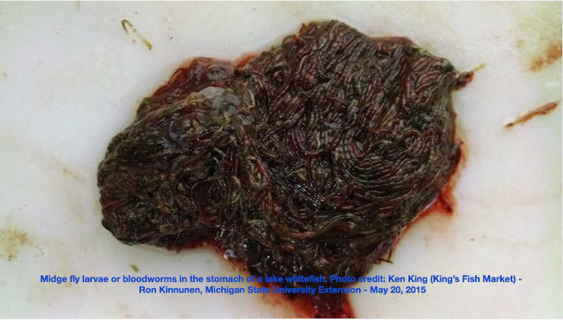
8. Info-chironomes
Estomac Grand corégone – larves chironomes
Estomacs Truite mouchées- nymphe de larves de chironomes
« À une étape ou l’autre de leur cycle de vie, la plupart des prédateurs aquatiques se nourrissent exclusivement de chironomes. » (ARLA 1999)
Notes:
https://docbebitte.com/2013/11/04/chironomes-maitres-des-eaux/
Questions posées par Env Q. à l,Arla en 1999: https://www.environnement.gouv.qc.ca/pesticides/virus-nil/faq.pdf
https://www.canr.msu.edu/news/a_unique_insect_that_feeds_both_great_lakes_fish_and_birds

Slide 11
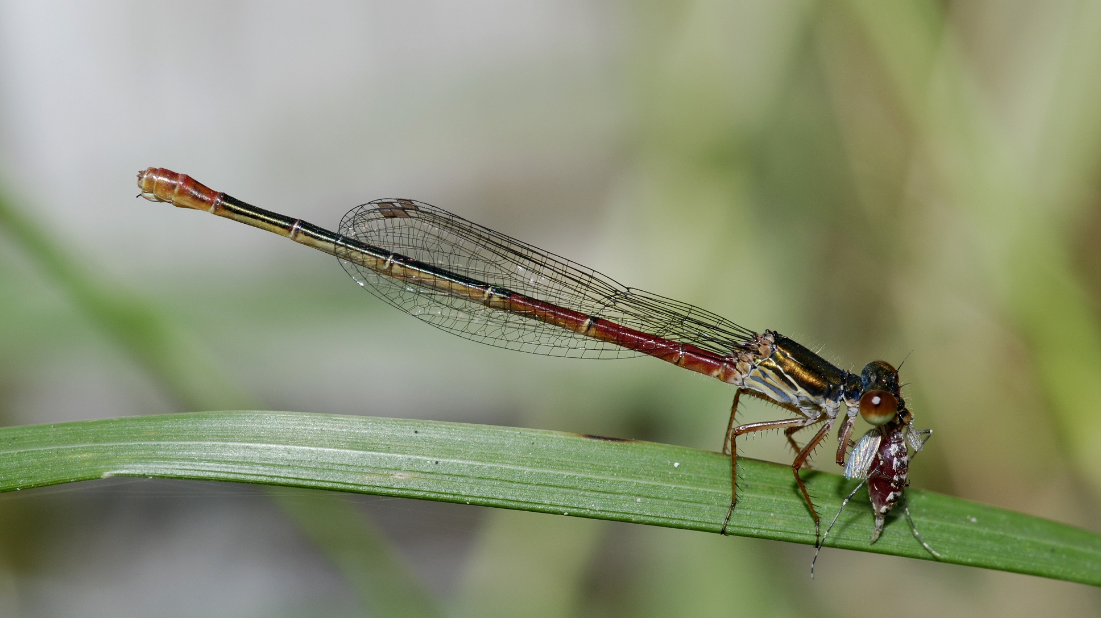
9. Effets indirects connus du Bti
Déclin de 34% des invertébrés
Déclin de 50% des libellules
Perte du 1/3 des nichées d’hirondelles
Déclin de 52% des oiseaux d’eau
Notes:
Claude
Données tirées de la conférence de Brigitte Poulin ( B. Poulin, Montréal, juin 2019) pour les sites traités au Bti en Camargue (France):
Déclin de 34% des invertébrés servant de nourriture aux oiseaux dans les marais couverts de roseaux (les araignées et coléoptères étant particulièrement touchés)
Perte du 1/3 des nichées d’hirondelles (mortalité des poussins suite à la consommation de fourmis qu’ils ne peuvent digérer)
Déclin de 52% des oiseaux d’eau, associé à la baisse des ressources alimentaires et au dérangement dû à la pulvérisation aérienne (corpus de 50 espèces sélectionnées).

Slide 12
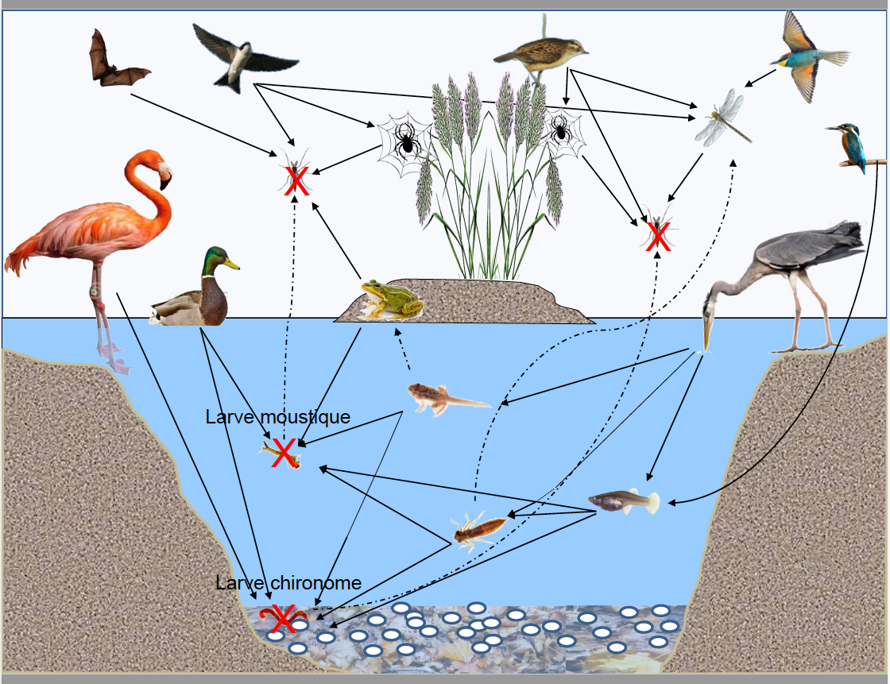
10. Effets sur toute la chaîne alimentaire
Tous les stades de développement des chironomes (larves- nymphes et moucherons volants) nourrissent la faune
Toile alimentaire affectée par le Bti
Chironomes: élément clé dans nos fossés, ruisseaux, rivières, milieux humides et lacs
Nourrit la faune en eau douce et en milieu terrestre
Impacts du Bti sur la biodiversité - Tour du Valat, France - Brigitte Poulin, 2019
Notes:
Claude:
Chironomes, élément clé des réseaux trophiques des divers milieux aquatiques. Plus diversifiés et abondants que les moustiques
Recyclage de la matière organique
Nourriture pour nombreux organismes
Plus diversifiés et abondants que les moustiques
état larvaire, contribuent au recyclage de la matière organique
dans tous les stades servent de nourriture à de nombreux organismes aquatiques et terrestres.
Résultat: l’effet du Bti s’est confirmé pour tous les habitats traités, par exemple: chute de 56% des chironomes dans les roselières.
l’étude de B.Poulin, l’étude en Allemagne (grenouille); durée des études démontrent une certaine rigueur (Kanata sur 3 ans, pas suffisant); des études avec des zones tampons sont plus représentatives; les impacts sur les chaines trophiques des insectes piqueurs et pollinisateurs
Selon doc obtenu par demande d’accès à l’info MFFP (2019,_ : mentionner impacts directs sur chironomes (jusqu’à 90%) et amphibiens (voir parag.
pas suffisamment d’études indépendantes et elles sont nécessaires pour éviter tout conflit d’intérêt

Slide 13
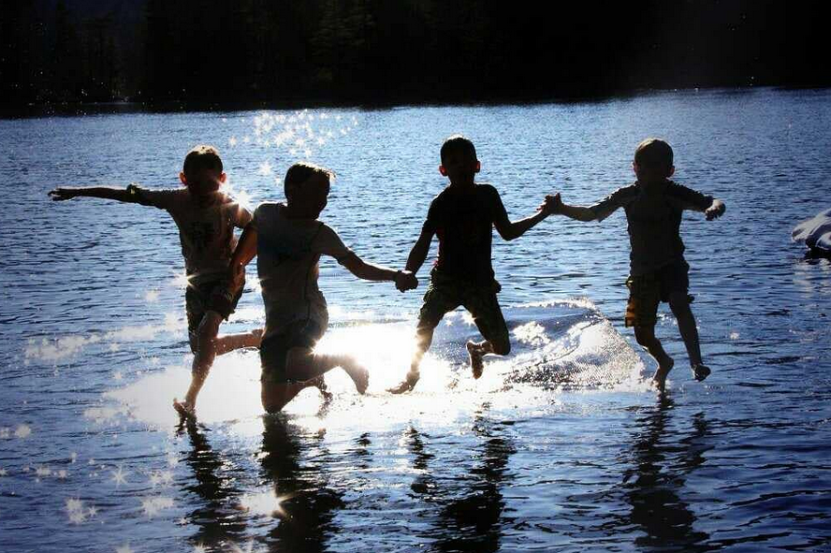
11. Composition du produit
Nom commercial | Ingrédient 1 | Ingrédient 2 | Ingrédient 3
VectoBac 1200 Liquide | Bti : 11,61 % | Autres ingrédients : 88,29 % | Isothiazoline : 0,10%
VectoBac 200 Granules | Bti : 2,8 % | Autres ingrédients : 97,2 %
VectoLex CG | Bti : 7,5 % | Autres ingrédients : 82,5 %
Photo Ruby Lake Resort
jusqu’à 97% = Autres ingrédients
Protégé par le secret commercial
Notes:
La catégorie Autres ingrédients (protégés par le secret commercial) fait référence aux ingrédients ajoutés au produit pour en accroître l’efficacité soit : agents de protection contre les rayons UV, émulsifiants, anti-moussants, stabilisateurs et phagostimulants.
Claire: Voici des marques communes de l’insecticide Bti utilisé au Québec et leur composition (info obtenue par demande d’accès à l’information).
Quels sont les impacts directs et indirects de ces autres ingrédients dans les différents milieux et sur la faune?
Quels sont ces impacts en chaîne et cumulatifs?
Quels impacts ont ces autres ingrédients sur les poissons que nous consommons?
Quelle est la durée de vie de ces autres ingrédients?
Est-ce que ces différents agents ajoutés peuvent affecter la qualité de l’eau potable?
L’émulsifiant utilisé dans la formule du produit Bti pouvant couper les échanges gazeux à la surface de l’eau, quel impact sur la vie dans les plans d’eau?
Est-ce que le taux d’O₂ est affecté par l’émulsifiant?
Comme les formules Bti sont protégées par le secret commercial, qui connaît leurs impact réels sur les milieux et, éventuellement, sur la santé humaine?
Quelle crédibilité pour l’usage de termes tels biopesticide ou contrôle biologique?
Quel est l’impact de l’accumulation d’Isothiazoline au fil des ans sur le milieu?
Quels sont les impacts cumulatifs de tous ces ingrédients sur la qualité de l’eau pour la baignade?

Slide 14
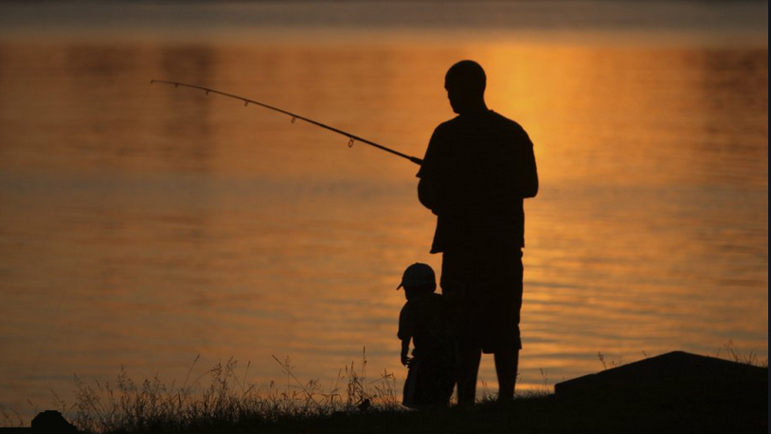
12. Permis pour traiter
Sur demande et à géométrie variable
Appel d’offres
Consultant mandaté par la Ville
Certificat d’autorisation du MELCC
MFFP conseille le MELCC et restrictions
Photo d'archives Martin Chamberland, La Presse
Notes:
Diane:
Processus instauré sur demande et à géométrie variable selon les municipalités.
Typiquement: appel d’offres
Consultant mandaté par la Ville pour obtenir le certificat d’autorisation du MELCC.
MFFP conseille le MELCC et émet des restrictions
(par ex. pas de pulvérisation dans les sites de reproduction de la Rainette faux-grillon et le Petit blongios).
Certaines municipalités ont réalisé des sondages pour avoir une idée de la perception qu’ont les citoyens de leur communauté par rapport au Bti. Ailleurs, la décision de pulvériser dans un secteur peut avoir été menée par un élu. La tenue d’un programme de pulvérisation doit être votée lors d’une séance du conseil municipal. Il se peut qu’un service ou la personne responsable de l’environnement prenne en charge le dossier.
parler des nouvelles exceptions demandées par le MFFP
Un petit mot sur le village voisin de Shawinigan qui avait refusé de faire de l’épandage et dont des citoyens en bordure ont des plaintes pcq’il y avait de l’épandage fait malgré le refus de leur municipalité. Cette ville a fait une plainte au MELCC afin qu’elle informe la compagnie de cesser de faire des travaux à l’extérieur des limites de son contrat.

Slide 15
13. États des espèces en Outaouais

Slide 16
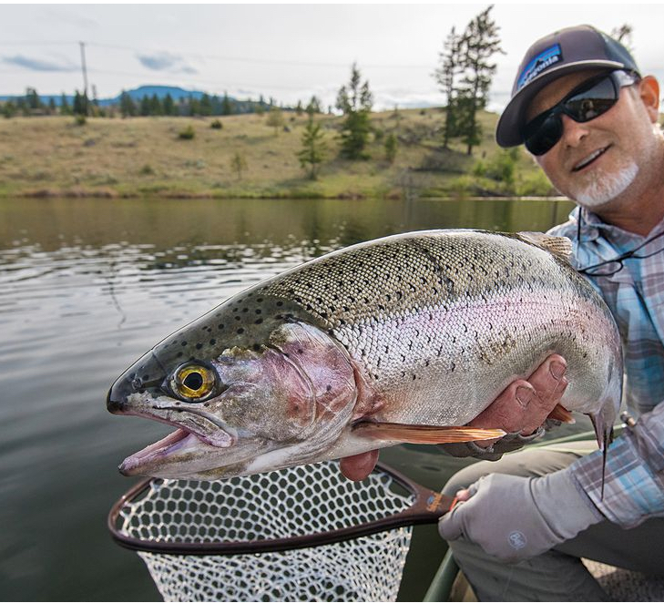
14. Les coûts du Bti
Dépense par les propriétaires
Compte de taxes
Frais individuels annuels
2019 : contrat de 286 862 $
Exonération impossible pour le moment
Coûts cachés du Bti: liens étroit entre écosystèmes sains et économie: peu d’études
Pêche à l’omble de fontaine : 340 M $ par an
Ornithologie : 195,5 M $ par an
Truite capturée avec mouche imitant un chironome en C.-B. Crédit photo Geoff Moore Via BC Field & Stream, 28 mars 2017
Notes:
Diane : Photo: truite capturée avec mouche imitant un chironome en CB
Dépense assumée par les propriétaires
Via une taxation sur le compte de taxes
Frais individuels annuels encourus par les citoyens touchés par la pulvérisation :
Par ex, en 2019, pour 20 000 propriétés à Gatineau, le coût annuel par propriétaire se chiffrait à près de 20$ annuellement
Au total, contrat de 286 862 $ octroyé à la firme GDG Environnement Ltée de Trois-Rivières (résolution 115433, CE-2019-133, 7 mars 2019)
Pas clair combien de résidents sont conscients de cette taxe automatique et à quoi elle sert précisément
Exonération de cette taxe impossible pour le moment à Gatineau
Les coûts cachés du Bti: liens étroit entre écosystèmes sains et économie: peu d’études
Ex. Retombées économiques de la pêche à l’omble de fontaine se chiffrent à 340 millions de dollars par an et cette pêche sportive permet la création de 3000 emplois dans la province (Société Radio-Canada, Deschênes, Jean-François, mars 2019)
Les dépenses directes liées à l’ornithologie représentent une somme de 195,5M $ annuellement (RQO, 2012)

Slide 17
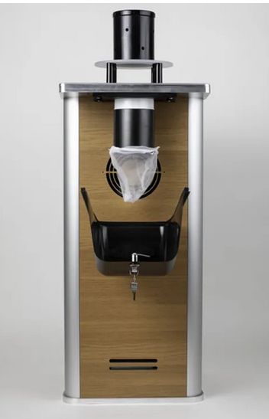
15. Alternatives
Restauration des milieux humides
Protections personnelles
Retrait des contenants d’eau stagnante chez soi
Nichoirs à insectivores
Pièges à moustiques
Importance éducation/sensibilisation
Collaboration avec les résidents pour trouver des solutions respectueuses de la nature
Réflexion sur nos modèles de développement au bord des cours d’eau
Recherche
La borne antimoustique de Qista – Source: Les Échos
Notes:
Claude
Restaurer les milieux humides (étude du Massachuchetts).
Pièges à moustique (ex. St-André-de-Kamouraska)
Protections personnelles
Installer nichoirs
Modifier le modèle de développement sur le bord des cours d’eau
Sensibiliser à l’importance de la biodiversité
Encourager la recherche

Slide 18
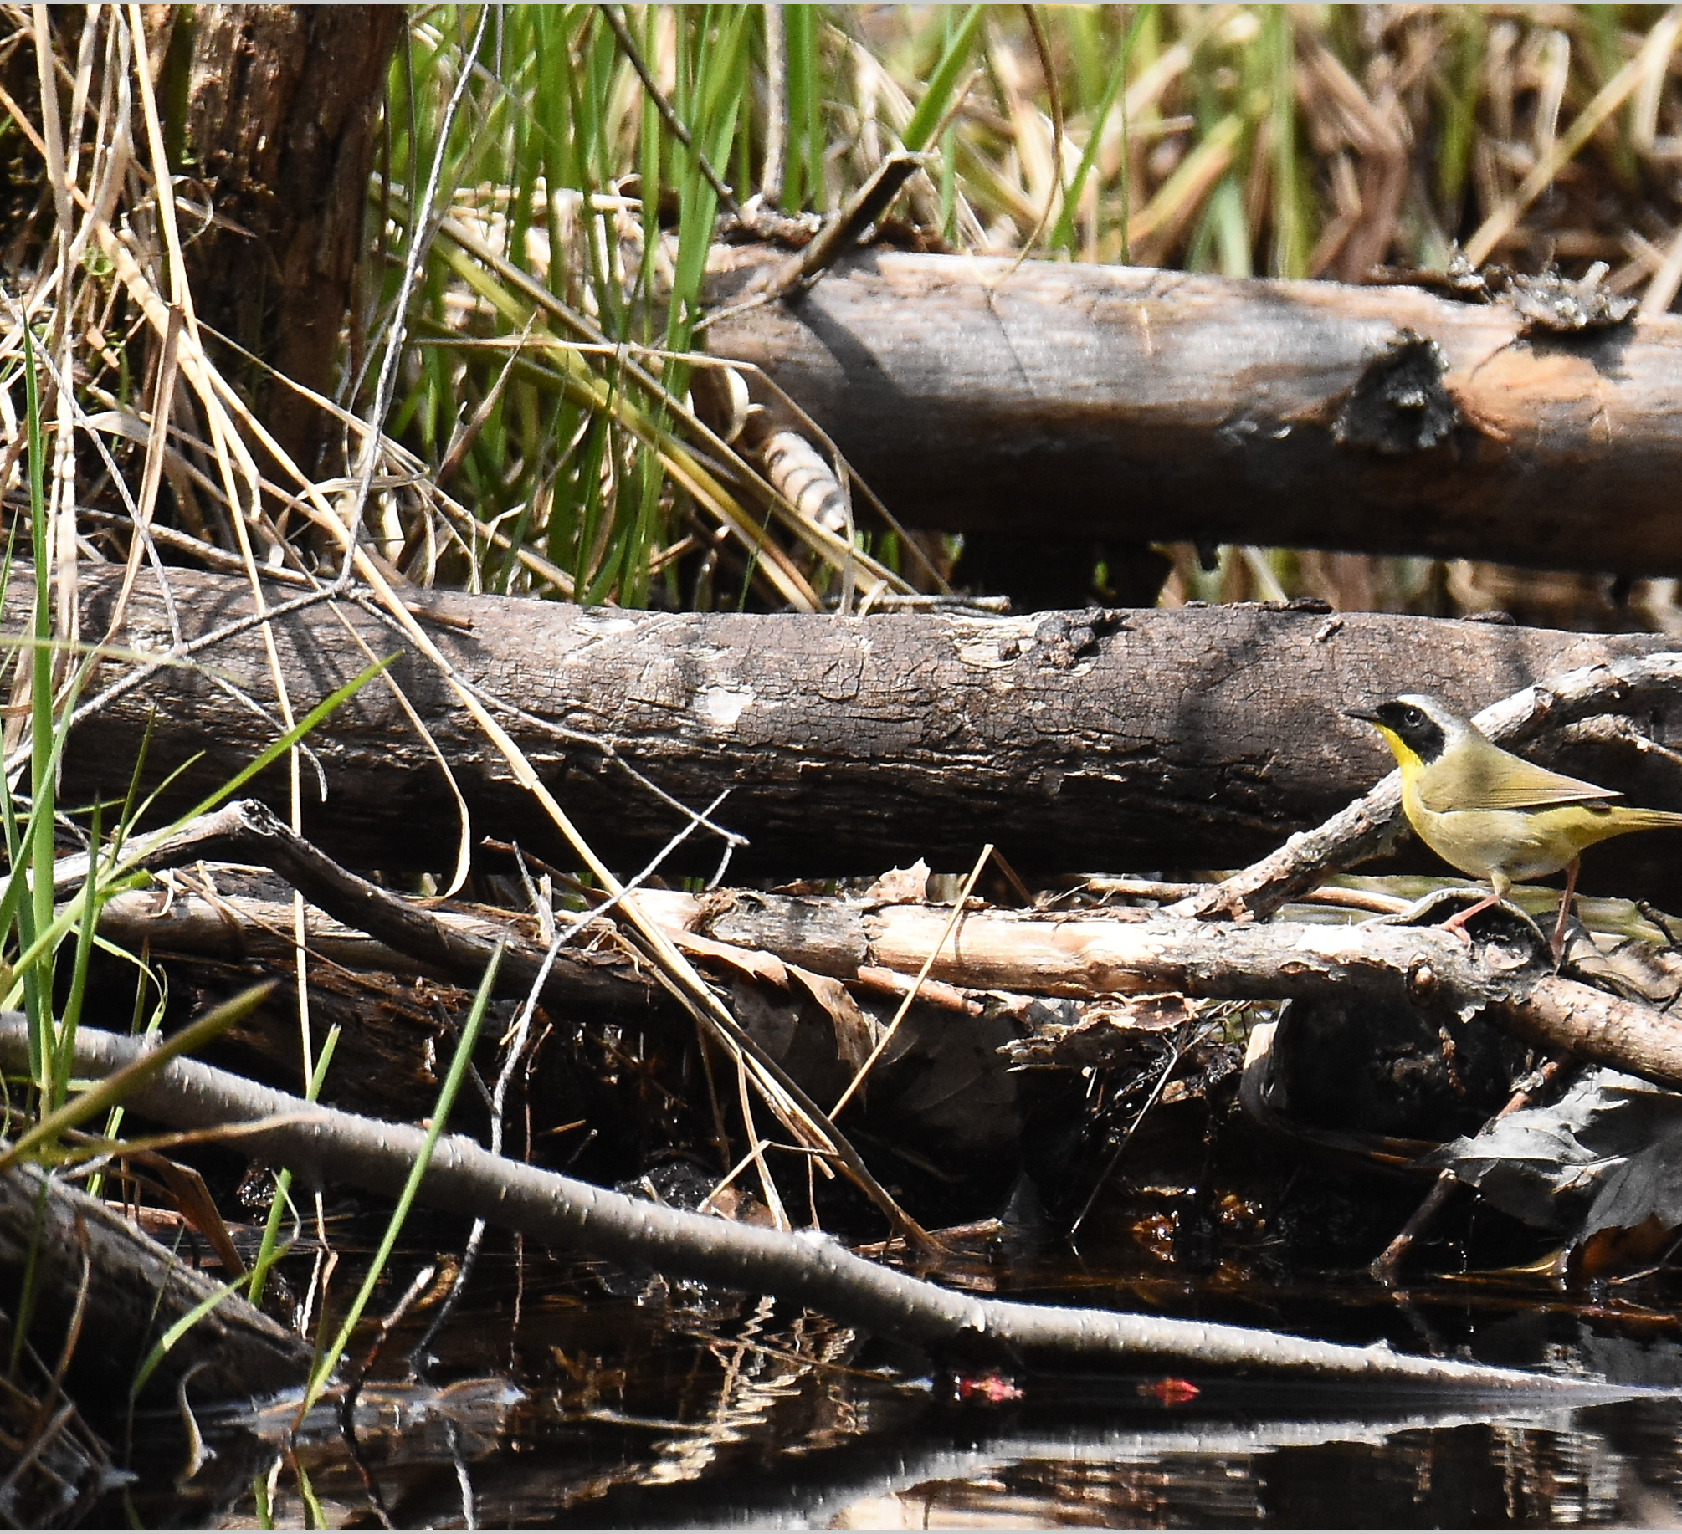
16. constats
Déclin préoccupant des insectes dans le monde et déclin des insectivores
Depuis 40 ans, données Bti partiales
Études indépendantes sur le Bti commencent à montrer impacts directs et indirects clairs sur la faune aquatique et terrestre
Principe de précaution (MFFP)
Notes:
Plusieurs études (certaines, en France, s’étalant sur plus de 12 ans) ont été réalisées en Europe.
aucune étude de ce type encore réalisée chez nous.
Selon ces recherches (Rapport de 2013 de Brigitte Poulin), contrairement à ce qui est véhiculé dans les documents canadiens,
le Bti a un impact négatif sur la vie des milieux touchés. Les études françaises démontrent que l’utilisation du Bti affecte la biodiversité via la chaîne trophique.

Slide 19
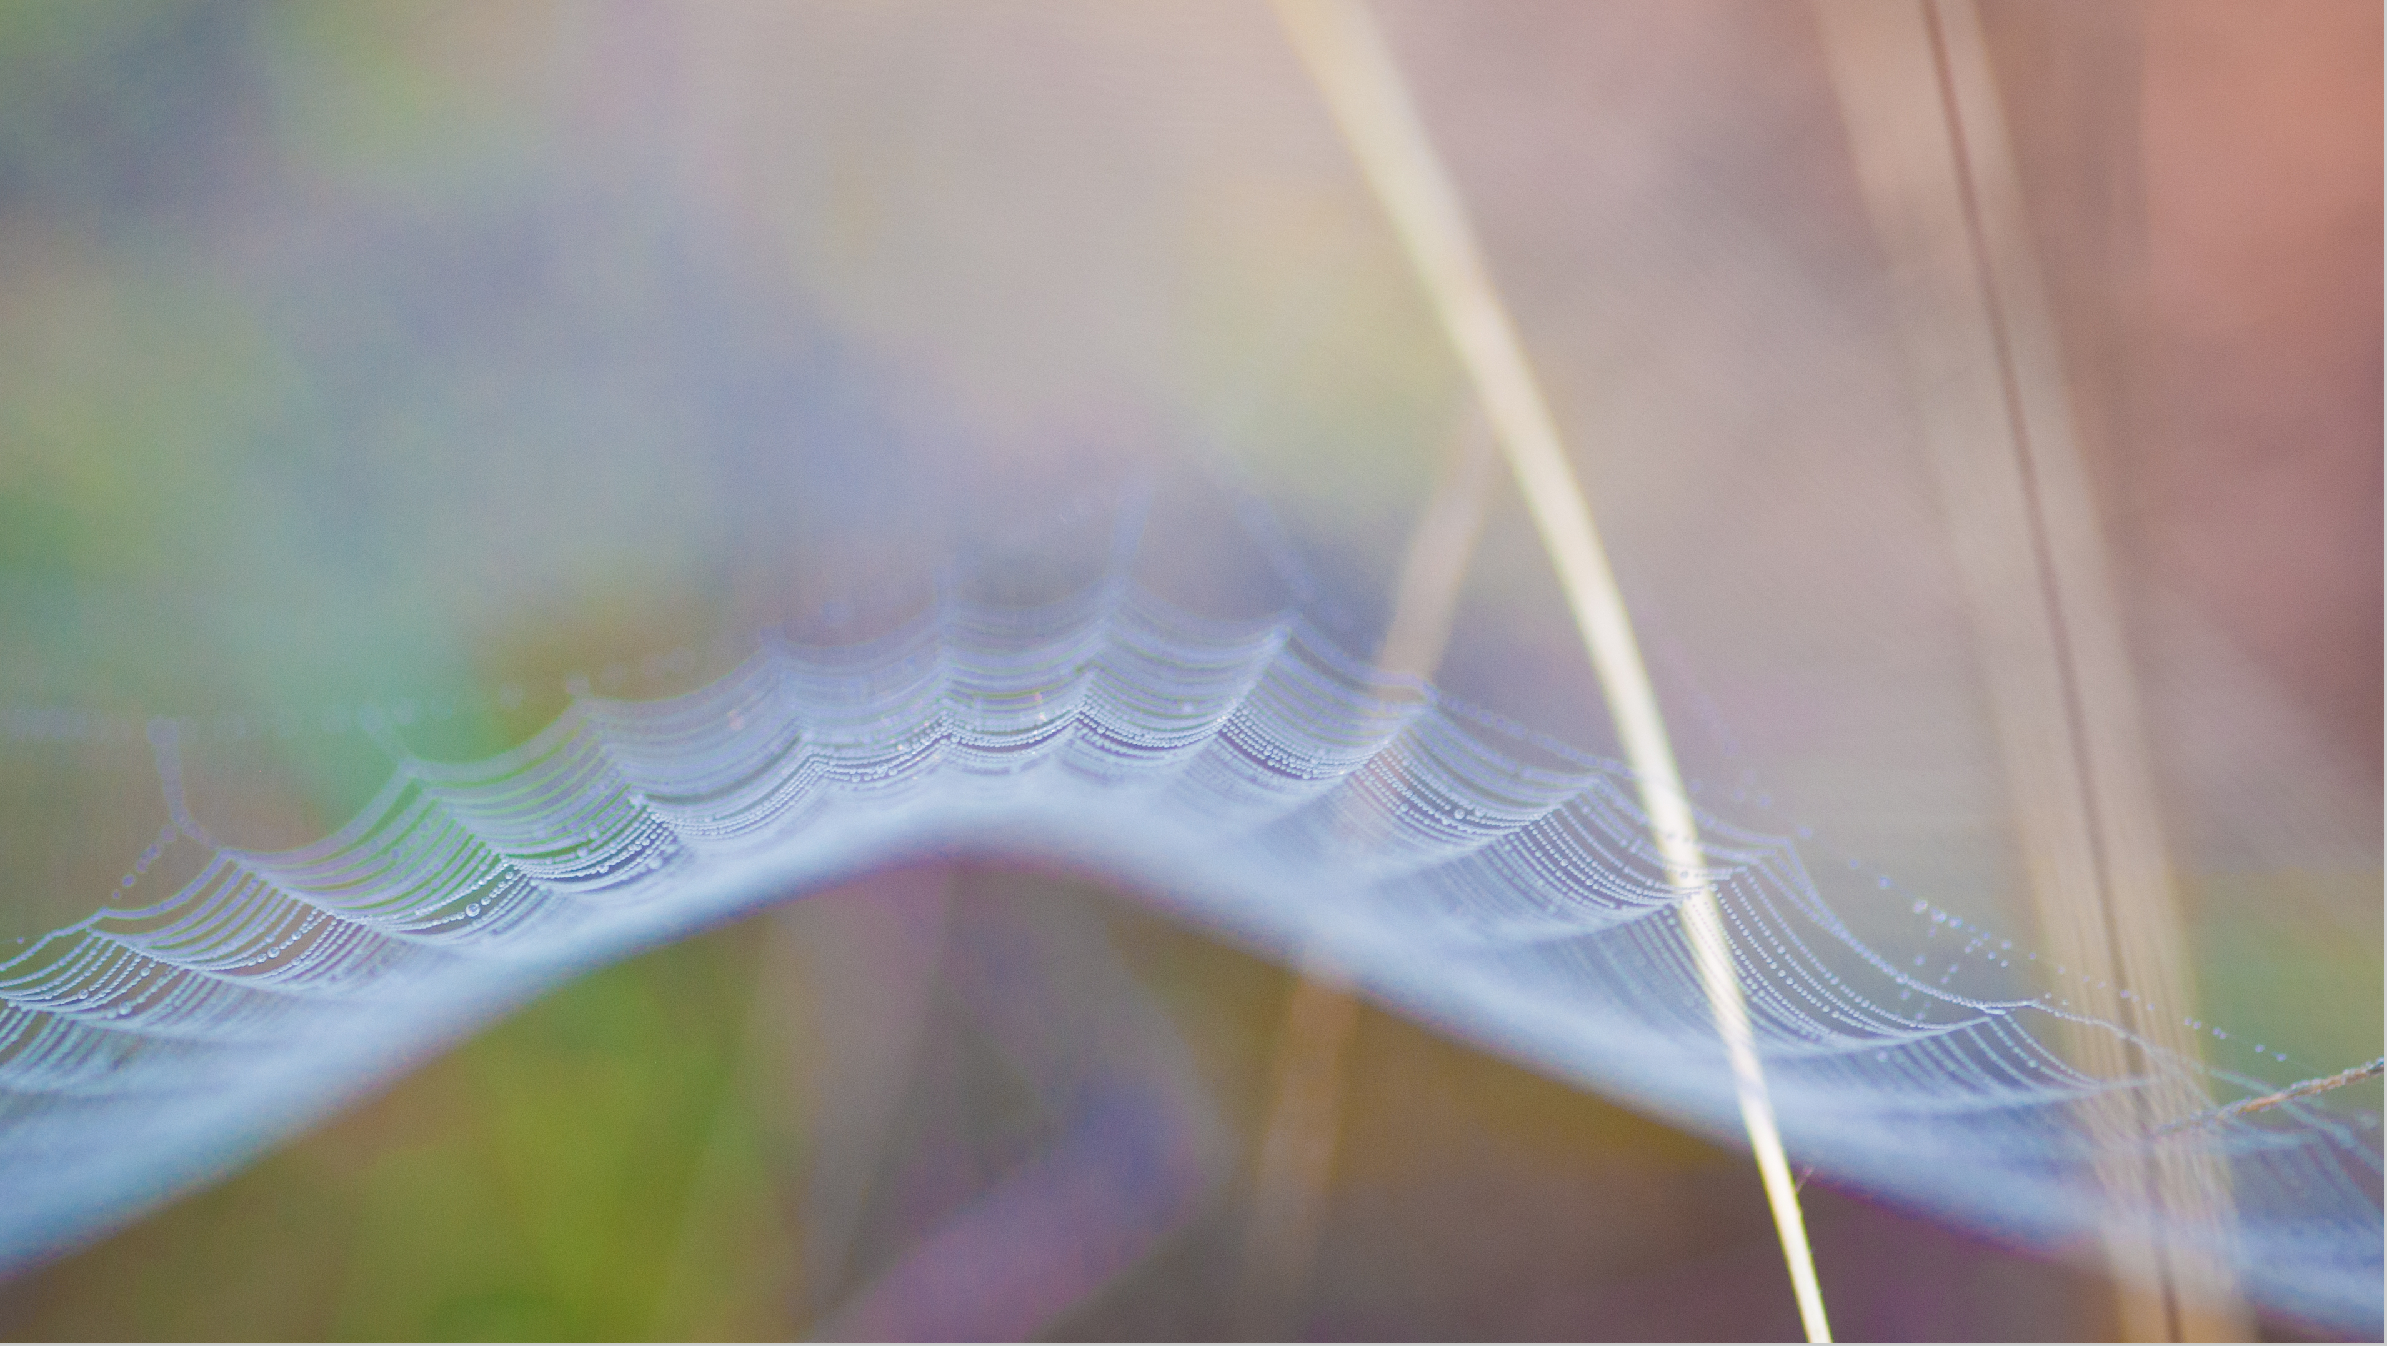
17. Lettre moratoire au MELCC
Appui actuel de plus de 20 organismes au Québec
Demande d’appui des pêcheurs de la province
Notes:
Claire
Synthèse:
Recommandation du ministère dans son document 2019
Définition du principe + Objectif + prévenir plutôt que guérir
On ne peut pas retirer en claquant des doigts toutes les agresessions que subissent les espèces en 2020
Mais les Chiffres nous parlent pour qu’on agisse rapidement pour sauver les meubles: montrer chiffre
Refuser le Bti au Qc, dans nos plans d’eau – véritables pouponnière pour soutenir la vie, en aidant également les citoyens qui ont une intolérance plus élevé aux moustiques, ça va non seulement inspirer le reste du monde à faire de même, mais c’est d’opter résolument pour la santé des écosytème… et la nôtre.

Slide 20
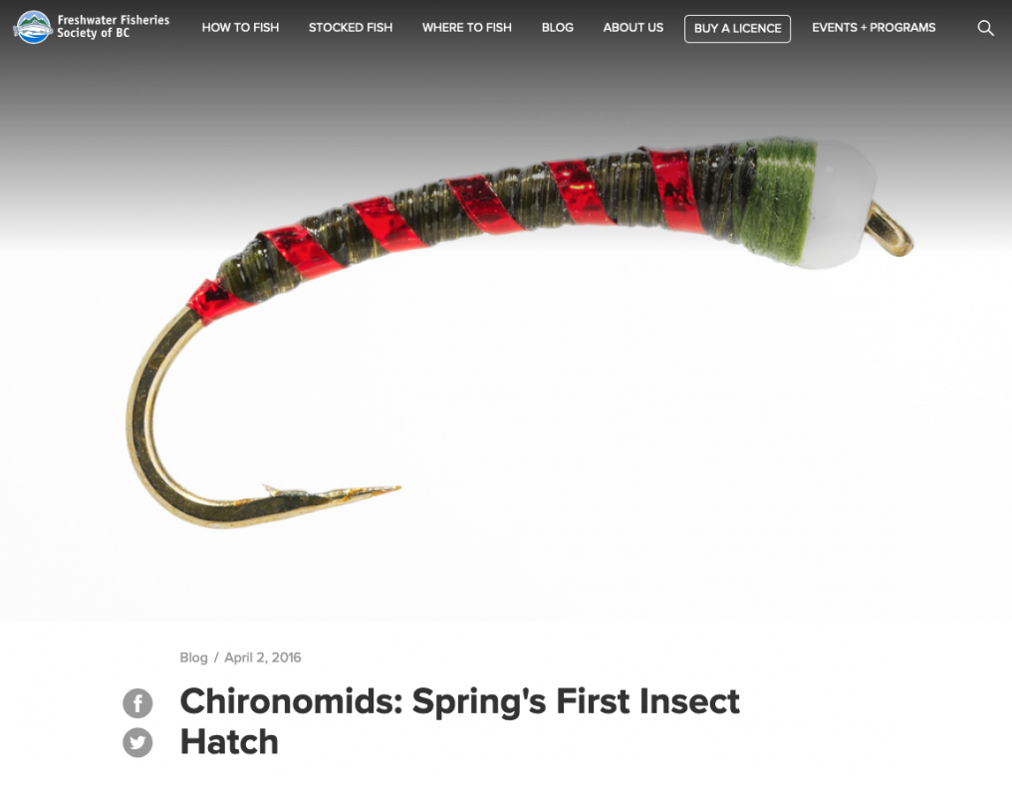
18. Références et pièces jointes
Lettre-Moratoire au MELCC
Reportage sur le Bti – La Semaine verte – avril 2020
Résumé écrit du reportage sur le Bti de la SV
Document du MFFP – Recommandation du Principe de précaution, P. 7 (Orientations relatives au contrôle des insectes piqueurs
Liste des municipalités autorisées pour traitement au Bti (2020) et villes dans la mire de l’industrie en 2020
Article sur le Bti publié dans la revue de l'Ordre des biologistes du Québec - été 2020
Dépliant - Non au Bti
Courte vidéo (en anglais) qui montre ce que sont les chironomes et leur rôle dans les écosystèmes
Voici des études d’intérêt (certaines annotées) par rapport à l’insecticide Bti (en anglais, sauf étude 1) :
1. Poulin 2016 rapport final 2015
2. Kästel 2017 – Bti Chironomus Sci Rep 2017 surligné.pdf
3. Allgeier et al. 2019
4. Theissinger 2019
5. Poulin_Lefebvre_2018
6. Effects of Bacillus thuringiensis var. israelensis-surligné
Notes:
Diane: Merci à tous de votre écoute
Nous vous ferons parvenir cette page de références qui comprend le reportage de la Semaine verte et la liste des références qui ont servi à cette présentation ainsi qu’au mémoire qu’on a déposé en juillet dernier dans le cadre de la consultation sur les pesticides au Qc.

Slide 21
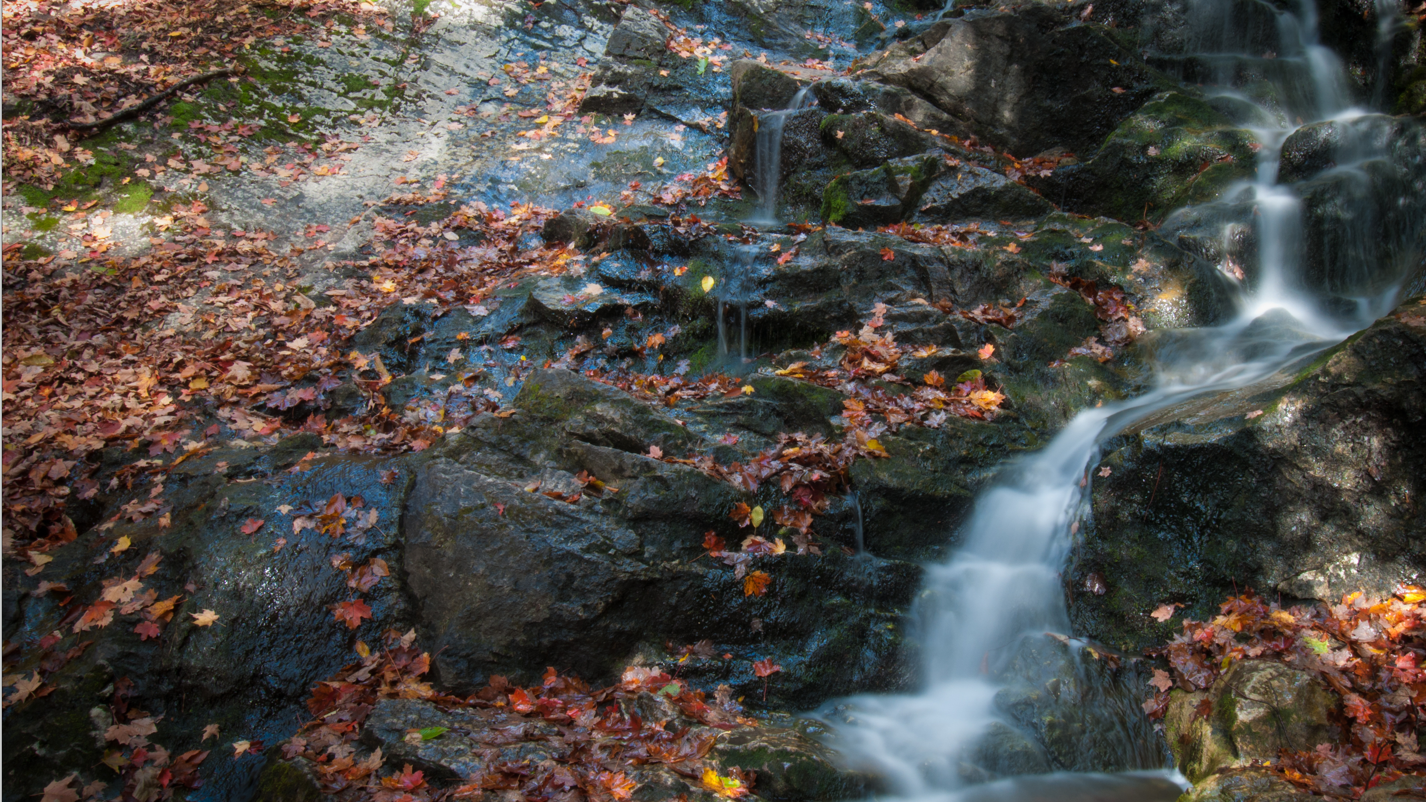
19. Références et pièces jointes
Massachussets Mosquito Control program and Wetland Rstauration
Ecologically Sound Mosquitoe Management in Wetlands – Summary Report - The Xerces Society
West Nile Disease and Wetlands - Hudson River Estuary Program and Cornell University
Les pièges à moustiques de St-André-de-Kamouraska
Le contenu de ce webinaire repose sur les références puisées dans la présente liste ayant servi à l’élaboration de notre mémoire déposé dans le cadre de la Commission de l’agriculture, des pêcheries, de l’énergie et des ressources naturelles visant à examiner les impacts des pesticides sur la santé publique et l’environnement
Notre mémoire déposé en juillet 2020 (dans l’espace Recherche de cette page, entrer Bti et cocher Inclure les docs PDF)
Pour plus d’info, nous vous invitons à visiter le site web de la Coalition Biodiversité – Non au Bti
MERCI!
Notes:
Diane: Merci à tous de votre écoute
Nous vous ferons parvenir cette page de références qui comprend le reportage de la Semaine verte et la liste des références qui ont servi à cette présentation ainsi qu’au mémoire qu’on a déposé en juillet dernier dans le cadre de la consultation sur les pesticides au Qc.

